Slide 1
第 1 章 习题
第 1 题 解释下列术语：
（1 ）编译程序
（2 ）源程序
（3 ）目标程序
（4 ）编译程序的前端
（5 ）后端
（6 ）遍
答案：
（1） 编译程序：如果源语言为高级语言，目标语言为某台计算机上的汇编语言或机器语言，则此翻译程序称为编译程序。

Slide 2
（2） 源程序：源语言编写的程序称为源程序。
（3） 目标程序：目标语言书写的程序称为目标程序。
（4） 编译程序的前端：它由这样一些阶段组成：这些阶段的工作主要依赖于源语言而与
目标机无关。通常前端包括词法分析、语法分析、语义分析和中间代码生成这些阶
段，某些优化工作也可在前端做，也包括与前端每个阶段相关的出错处理工作和符
号表管理等工作。
（5） 后端：指那些依赖于目标机而一般不依赖源语言，只与中间代码有关的那些阶段，
即目标代码生成，以及相关出错处理和符号表操作。
（6） 遍：是对源程序或其等价的中间语言程序从头到尾扫视并完成规定任务的过程。

Slide 3
第 2 题一个典型的编译程序通常由哪些部分组成？各部分的主要功能是什么？并画出编译程序的总体结构图
一个典型的编译程序通常包含 8 个组成部分，它们是词法分析程序、语法分析程序、语义分析程序、中间代码生成程序、中间代码优化程序、目标代码生成程序、表格管理程序和错误处理程序。其各部分的主要功能简述如下。

Slide 4
词法分析程序：输人源程序，拼单词、检查单词和分析单词，输出单词的机内表达形式。
语法分析程序：检查源程序中存在的形式语法错误，输出错误处理信息
语义分析程序：进行语义检查和分析语义信息，并把分析的结果保存到各类语义信息表中。
中间代码生成程序：按照语义规则，将语法分析程序分析出的语法单位转换成一定形式的中间语言代码，如三元式或四元式。
中间代码优化程序：为了产生高质量的目标代码，对中间代码进行等价变换处理。
目标代码生成程序：将优化后中间代码程序转换成目标代码程序。
表格管理程序：负责建立、填写和查找等一系列表格工作。
错误处理程序：处理和校正源程序中存在的词法、语法和语义错误。当编译程序发现源程序中的错误时，错误处理程序负责报告出错的位置和错误性质等信息，同时对发现的错误进行适当的校正（修复），目的是使编译程序能够继续向下进行分析和处理。

Slide 5

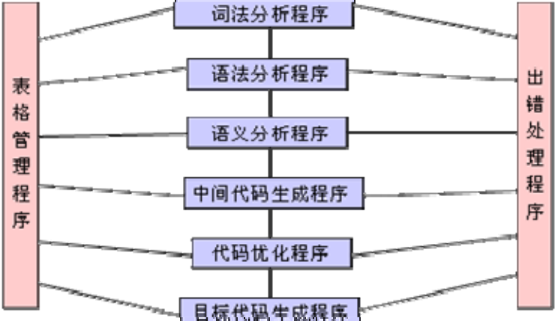

注意：如果问编译程序有哪些主要构成成分，只要回答六部分就可以。如果搞不清楚，就回答八部分。

Slide 6
第 3 题 何谓翻译程序、编译程序和解释程序？它们三者之间有何种关系？
翻译程序是指将用某种语言编写的程序转换成另一种语言形式的程序的程序，如编译程序和汇编程序等。
广义上讲，编译程序和解释程序都属于翻译程序，但它们的翻译方式不同，解释程序是边翻译（解释）边执行，不产生目标代码，输出源程序的运行结果。而编译程序只负责把源程序翻译成目标程序，输出与源程序等价的目标程序，而目标程序的执行任务由操作系统来完成，即只翻译不执行。
解释程序分为两种方式: (1)源程序功能的实现(运行)完全由解释程序承担和完成，即每读出源程序的一条语句的第一个单词，则依据这个单词把控制转移到实现这条语句功能的程序部分，该部分负责完成这条语句的功能的实现(运行)，完成后返回到解释程序的总控部分再读人下一条语句继续进行解释、执行；(2)一边翻译一边执行，即每读出源程序的一条语句，解释程序就将其翻译成一段机器指令并执行之(os控制下自己执行，不由解释程序执行)，然后再读人下一条语句继续进行解释、执行。两种方式，都是源程序的执行结果。目前很多解释程序采取上述两种方式综合实现，即先把源程序翻译成较容易解释执行的中间代码，然后集中解释执行中间代码程序，最后得到运行结果。

Slide 7
第 4题
对下列错误信息，请指出可能是编译的哪个阶段（词法分析、语法分析、语义分析、
代码生成）报告的。
对下列错误信息，请指出可能是编译的哪个阶段（词法分析、语法分析、语义分析、
代码生成）报告的。
（1 ） else 没有匹配的 if 语法
（2 ） 数组下标越界 语义
（3 ） 使用的函数没有定义 语法
（4 ）在数中出现非数字字符 词法

Slide 8
第2章习题
第 1 题
文法 G ＝({A,B,S},{a,b,c},P,S) 其中 P 为：
S→Ac|aB
A→ab
B→bc
写出 L(G[S]) 的全部元素。
答案：
L(G[S])={abc}

Slide 9
第 2 题
文法 G[N] 为：
N →D|ND
D →0|1|2|3|4|5|6|7|8|9
G[N] 的语言是什么？
答案: 可以零开头的整数
G[N]的语言是 V ⁺ 。V={0,1,2,3,4,5,6,7,8,9}
N=>ND=>NDD.... =>NDDDD...D=>D......D

Slide 10
第３题
为只包含数字、加号和减号的表达式，例如 9-2 ＋5 ，3-1 ，７等构造一个文法。
答案：
G[S]:
S->S+D|S-D|D
D->0|1|2|3|4|5|6|7|8|9

Slide 11
第 4 题
已知文法 G[Z] ：
Z →aZb|ab
写出 L(G[Z])
答案：
Z=>aZb=>aaZbb=>aaa..Z...bbb=> aaa..ab...bbb
L(G[Z])={a
n b n |n>=1}

Slide 12
第 5 题写一文法，使其语言是偶正整数的集合。要求： (1) 允许 0 打头； (2) 不允许 0 打头
答案：(1)允许 0 开头的偶正整数集合的文法
E→NT|D T→NT|D
N→D|1|3|5|7|9 D→0|2|4|6|8
(2)不允许 0 开头的偶正整数集合的文法
E→NT|D T→FT|G
N→D|1|3|5|7|9 D→2|4|6|8
F→N|0 G→D|0

Slide 13
第 6 题
已知文法 G ：
< 表达式>::=< 项> ｜< 表达式> ＋< 项>
< 项>::=< 因子> ｜< 项>*< 因子>
< 因子>::= （< 表达式> ）｜i
试给出下述表达式的推导及语法树。
（1）i+(i+i)
（2）i+i*i

Slide 14
第 7 题
证明下述文法 G[ 〈表达式〉] 是二义的。
〈表达式〉 =a|( ∷ 〈表达式〉)| 〈表达式〉〈运算符〉〈表达式〉
〈运算符〉 =+| ∷ -|*|/

Slide 15
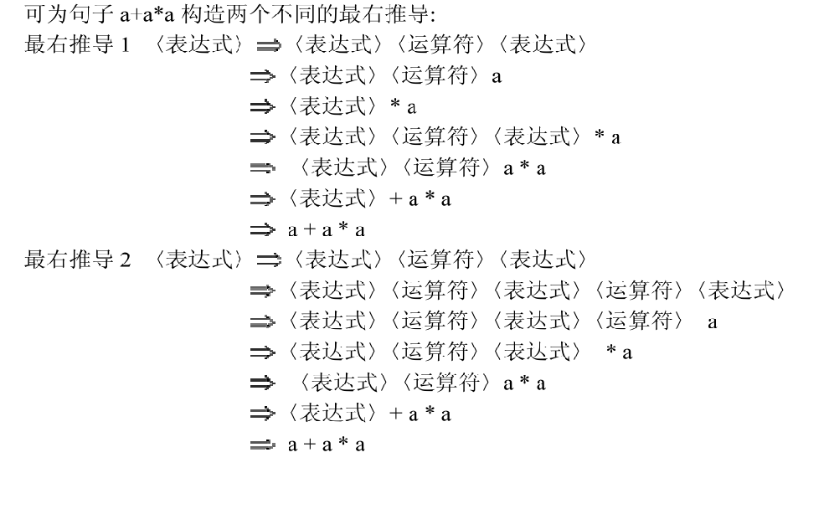

Slide 16
第 8 题
文法 G[S] 为：
S →Ac|aB
A →ab
B →bc
该文法是否为二义的？为什么？
答案：
对于串 abc
(1)S=>Ac=>abc (2)S=>aB=>abc
即存在两不同的最右推导。所以，该文法是二义的。

Slide 17
第 10 题
文法 S →S(S)S|ε
(1) 生成的语言是什么？
(2) 该文法是二义的吗？说明理由。
答案：
（１） 嵌套的括号
（２） 是二义的，因为对于（）（）可以构造两棵不同的语法树。

Slide 18
第 11 题
令文法 G[E] 为：
E→T|E+T|E-T
T→F|T*F|T/F
F→(E)|i
证明 E+T*F 是它的一个句型，指出这个句型的所有短语、直接短语和句柄。
答案：
存在推导序列: E=>E+T=>E+T*F，所以 E+T*F 句型
此句型相对于 E 的短语有:E+T*F；相对于 T 的短语
有 T*F
直接短语为：T*F
句柄为：T*F

Slide 19
第 13 题
一个上下文无关文法生成句子 abbaa 的推导树如下：
(1) 给出串 abbaa 最左推导、最右推导。
(2) 该文法的产生式集合 P 可能有哪些元素？
(3) 找出该句子的所有短语、直接短语、句柄。
答案：(1)串 abbaa 最左推导:
S=>ABS=>aBS=>aSBBS=>aBBS=>abBS=>abbS=>abbAa=>abbaa
最右推导：
S=>ABS=>ABAa=>ABaa=>ASBBaa=>ASBbaa=>ASbbaa=>Abbaa=>abbaa
(2)产生式有：S→ABS |Aa|ε A→a B→SBB|b
可能元素有：ε aa ab abbaa aaabbaa ……
(3)该句子的短语有：
a 是相对 A 的短语 ε 是相对 S 的短语
b 是相对 B 的短语 εbb 是相对 B 的短语
aa 是相对 S 的短语 aεbbaa 是相对 S 的短语
直接短语有：a ε b 句柄是：a

Slide 20
第 18题 解释下列术语和概念：
（１） 字母表
（２） 串、字和句子
（３） 语言、语法和语义
答案：
（１）字母表：是一个非空有穷集合。
（２）串：符号的有穷序列。
字：字母表中的元素。
句子：从识别符号出发推导出的终结符串
（３）语言：它是由句子组成的集合，是由一组记号所构成的集合。程序设计的语言就是所有该语言的程序的全体。
语法：表示构成语言句子的各个记号之间的组合规律。程序的结构或形式。
语义：表示按照各种表示方法所表示的各个记号的特定含义。语言所代表的含义。

Slide 21
第 4 章 习题
第 1 题
构造下列正规式相应的 DFA.
（１） 1(0|1) *101
（２）１(1010*|1(010)*1 ）*0
（３） a((a|b)*|ab*a)*b
（４） b((ab)*|bb)*ab

Slide 22
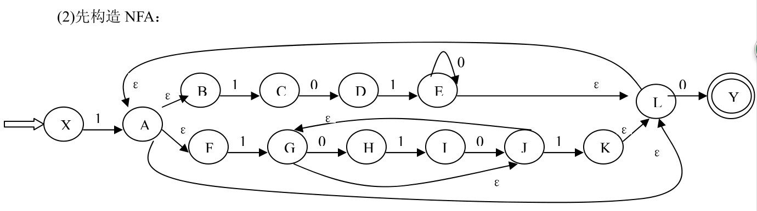

Slide 23
T
ε-closure(move(T,0))
ε-closure(move(T,1))
T0=ε-closure( x) =
{x}
ε-closure(move(T0,b))
= ε{A}={A,B,F,L} = T1
T1={A,B,F,L}
ε-closure(move(T1,0))
={Y} = T2
ε-closure(move(T1,1))
={C,G,J} =T3
T2={Y}
T3={C,G,J}
ε-closure(move(T3,0))
={D,H} = T4
ε-closure(move(T3,1))
={A,,B,F,K,L} = T5
T4={D,H}
ε-closure(move(T4,1))
={A,B,E,F,I,L} = T6
T5={A,,B,F,K,L}
ε-closure(move(T5,0))
={Y} = T2
ε-closure(move(T5,1))
={C,G,J} = T3
T6 ={A,B,E,F,I,L}
ε-closure(move(T6,0))
= ε{E,J,Y} = {ABEFGJLY}= T7
ε-closure(move(T6,1))
={C,G,J} = T3
T7={ABEFGJLY}
ε-closure(move(T7,0))
= ε{E,H,Y} ={ABEFHLY}= T8
ε-closure(move(T7,1))
= ε{C,G,K} ={ABCFGJKL}=T9

Slide 24
T8={ABEFHLY}
ε-closure(move(T8,0))
={A,B,E,F,L,Y} = T10
ε-closure(move(T8,1))
={C,G,J,I} = T11
T9={ABCFGJKL}
ε-closure(move(T9,0))
={D,H,Y} = T12
ε-closure(move(T9,1))
={C,G,K} = {ABCFGJKL}=T9 T13
T10={A,B,E,F,L,Y}
ε-closure(move(T10,0))
= ε{EY}={ABEFLY} = T10
ε-closure(move(T10,1))
= ε{CG}={CGJ} = T3
T11 ={C,G,J,I}
ε-closure(move(T11,0))
= ε{DHJ}={DHJ} = T13
ε-closure(move(T11,1))
=ε {K} ={ABFKL } =T5
T12={D,H,Y}
ε-closure(move(T10,1))
= ε{EI } = {ABEFIL}=T6
T13={D,H,J}
ε-closure(move(T10,1))
= ε{EIK}={ABEFIKL} = T14
T14={ABEFIKL}
ε-closure(move(T10,0))
= ε{EJY} ={ABEFGJLY}=T7
ε-closure(move(T10,1))
= ε{CG} ={CGJ} = T3

Slide 25
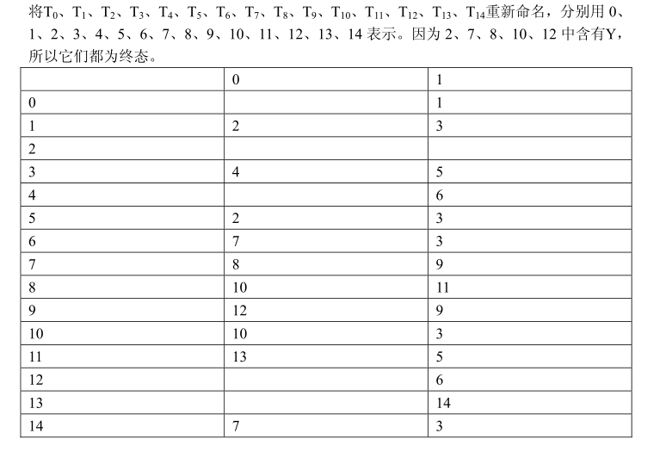

Slide 26
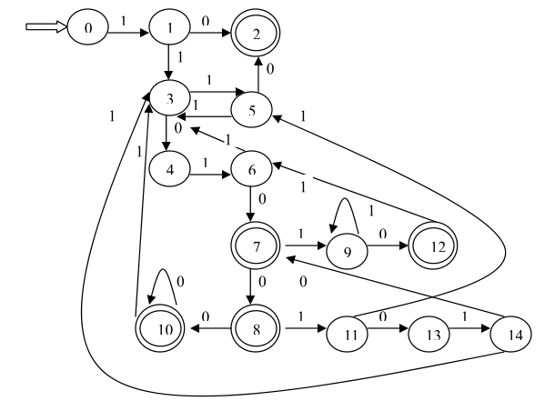
DFA DFA 化简 {0,1,3,4,5,6,9, 11,13,14} {2,7,8, 10,12} move(0) { , 2,4, , 2,7,12,13 , , 7} { ,8,10,10, } move(1) {1 ,3,5,6,3, 3,9, 5, 14 , 7} { ,9,11, 3, 3} 最终划分为{1}{5}{9}{14}{0,3,4,6,11,13}{7}{8}{10}{12}{2}

Slide 27
化简DFA
小测验

